Slide 1
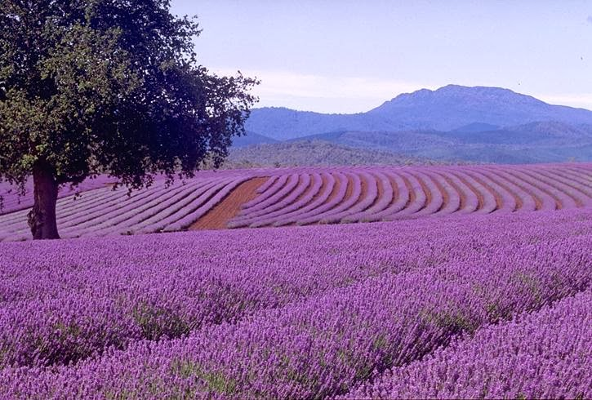
Valor do trabalhador Brasileiro
POEMA E FORMATAÇÃO
NORMA APARECIDA SILVEIRA DE MORAES
DIVULGAÇÃO
NORMA SILVEIRA SLIDES
NORMA NATUREZA
WWW.SERGRASAN.COM

Slide 2

O trabalhador vai ao campo
De sol a sol vai trabalhar
No cansaço em um canto
Para ver a vida melhorar

Slide 3

Ele vai todos dias trabalhar
Pois tem muito o que plantar
Muitas gente para alimentar
E na cidade gente para comprar

Slide 4

O pedreiro vai construindo
Casas para o povo morar
São daí também, vão saindo
Os impostos, para tudo saldar
Obras públicas e sociais

Slide 5
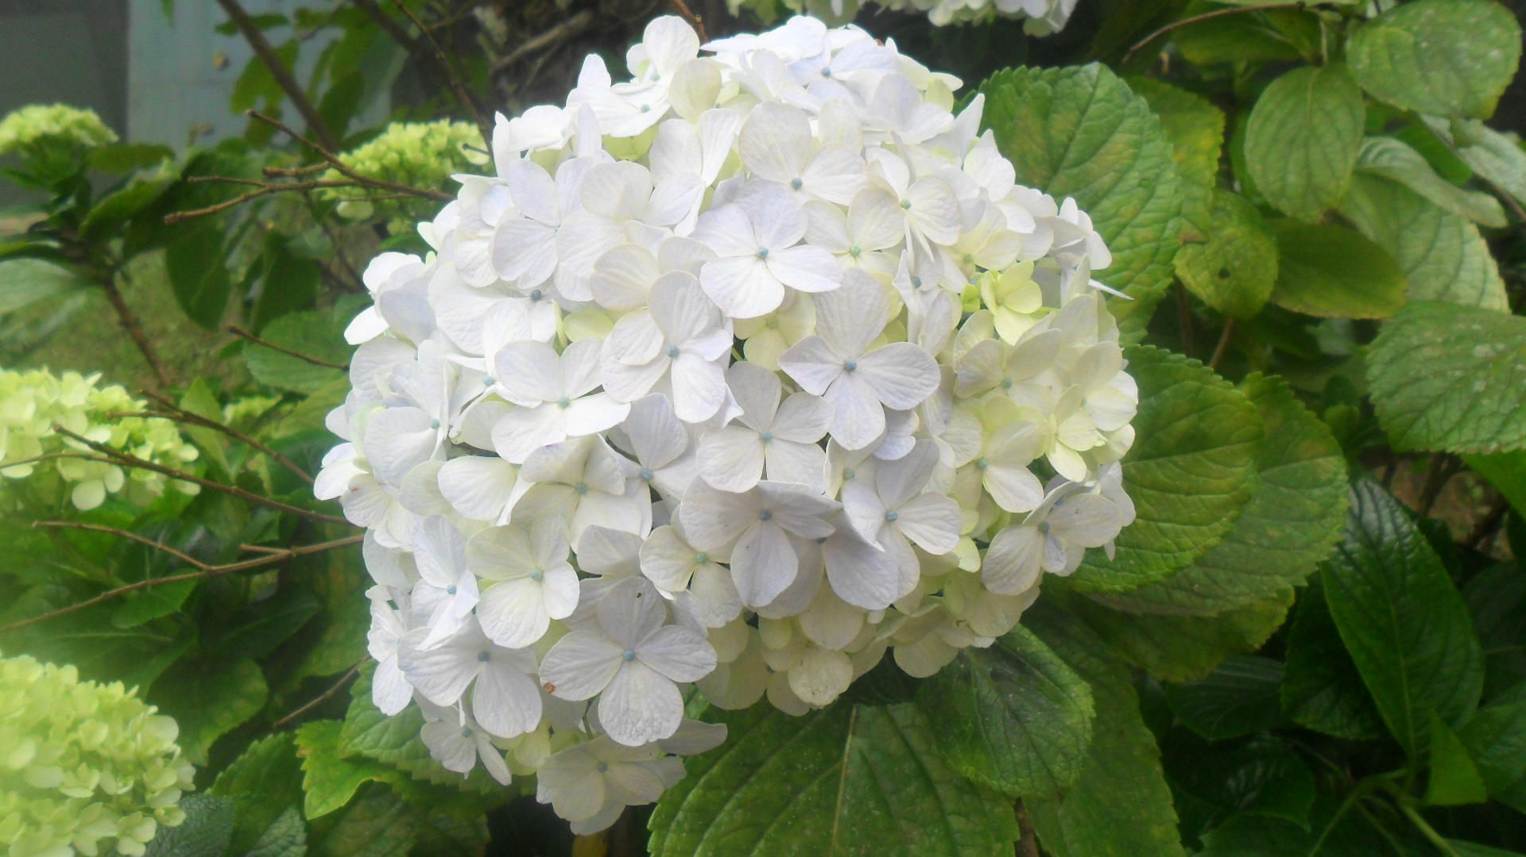
Nas indústrias tantos operários
O trabalhador em seu labor
Produzem para se consumir
Ter no alimento o seu sabor

Slide 6

Produzindo tantos utilitários
Para o conforto do cidadão
O povo precisado de consumir
Vai nascendo o dinheiro da nação

Slide 7

Sem os braços do trabalhador
Não há saúde e educação
Pois é dos impostos, a ajuntar
O dinheiro público da nação

Slide 8

O trabalhador é esquecido
Pelos nossos governantes
Mas se eles ficarem adormecidos
Para a nação, sem seus operantes

Slide 9

O trabalhador é um carregador
Da nação em desenvolvimento
Pois é dele e de todo seu suor
Que temos todo suprimento

Slide 10

O trabalhador é esquecido
Querem dele, os direitos tirar
Mas se eles cruzarem os braços
Salários, aonde os políticos vão tirar

Slide 11

Pois tudo sai das mãos abençoadas
De cada um dos trabalhadores
Que produzem, e são tiradas
Os impostos dos e fornecedores

Slide 12

De cada produto a consumir
Tira-se o dinheiro público
Só assim poderá existir
Se os trabalhadores produzir

Slide 13

Uma coisa puxa as muitas outras
Mas primeiro os braços do trabalhador
Que faz colher, produzir, e noutras
Ter dinheiro para tudo, dar o valor

Slide 14

São pelos braços do trabalhador
Que tudo se faz aqui acontecer
O salário da saúde e educação
O salário do político inovador
O imposto que nasce nesta nação.

Slide 15

Os governantes precisam ter gratidão
De ter um povo tão trabalhador
De onde sai a comida e tudo então
Mas o trabalhador vive a sua dor...

Slide 16

São muitas vezes maltratados
Em seus direitos são tão violados
Principalmente os já aposentados
Tem o seus salários já tão chorados

Slide 17

Ergo os olhos para Deus
Peço para Ele a justa solução
Para que alguns políticos sem noção
Não cuspa no prato dos filhos Seus

Slide 18
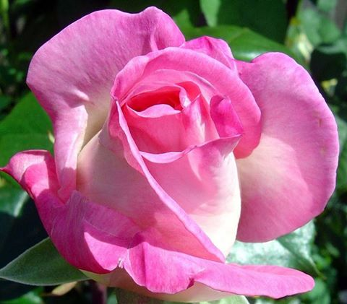
Os trabalhadores tem o ser Valor
Devem ter direitos garantidos
Carregam o Brasil com seu suor
Mas as vezes ficam esquecidos

Slide 19

Nestes versos só quero lembrar
Que uma Pátria não tem progresso
Se ao trabalhador não valorizar
E não podemos ter um retrocesso...

Slide 20
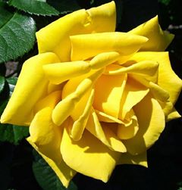
DESEJO A TODO TRABALHADOR
O QUE FAZ ESTRADAS, O PROFESSOR
O QUE PLANTA, TRABALHA NA INDÚSTRIA
QUE FAZ O PROGRESSO PROMISSOR
O MOTORISTA, MÉDICO E DENTISTA
A COZINAHEIRA, BABÁ, O PEDREIRO
A TECNOLOGIA...

Slide 21

POEMA E FORMATAÇÃO
NORMA APARECIDA SILVEIRA DE MORAES
www.normasilveiramoraes.recantodasletras.com.br
DIVULGAÇÃO
Musica Coquest Paradise
NORMA SILVEIRA SLIDES
NORMA NATUREZA
WWW.SERGRASAN.COM

